Slide 1
Sítě pro zdravotnictví
Martin Procházka
Petr Pavlinec

Slide 2
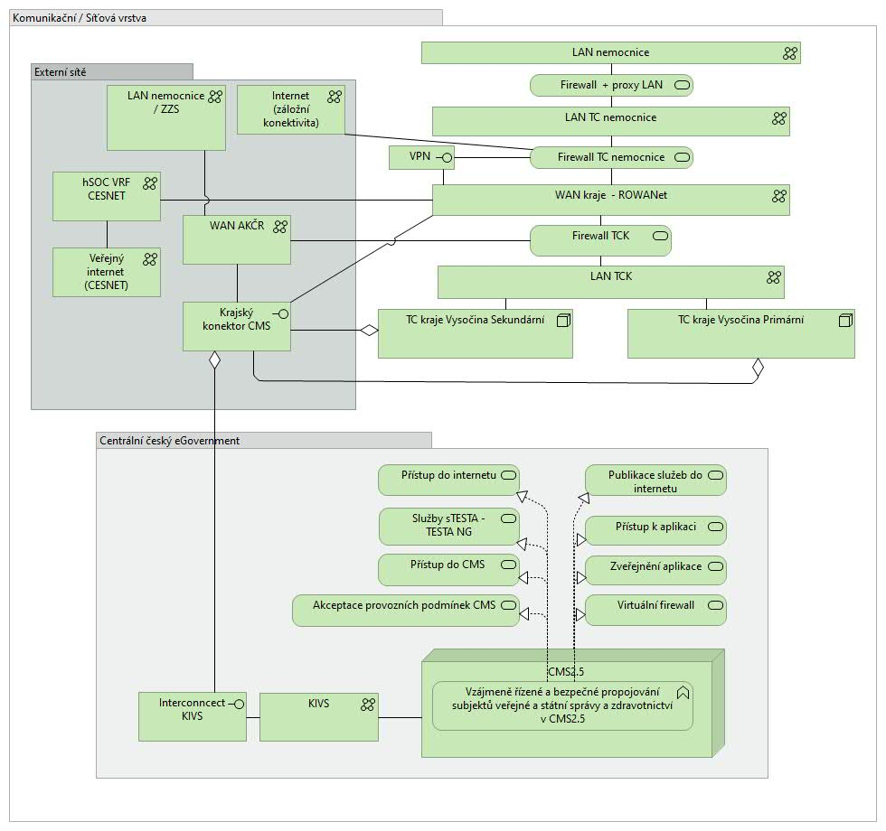
Sítě pro zdravotnictví
bezpečně, spolehlivě, vysokokapacitně, s nízkou latencí, mimo veřejný internet
pod kontrolou zřizovatele/vlastníka
možnost snadné rekonfigurace pro nové úlohy
využití služeb Cesnetu a státu (KIVS/CMS2)
návaznost na síťovou logiku EU infrastruktury MyHealth@EU

Slide 3
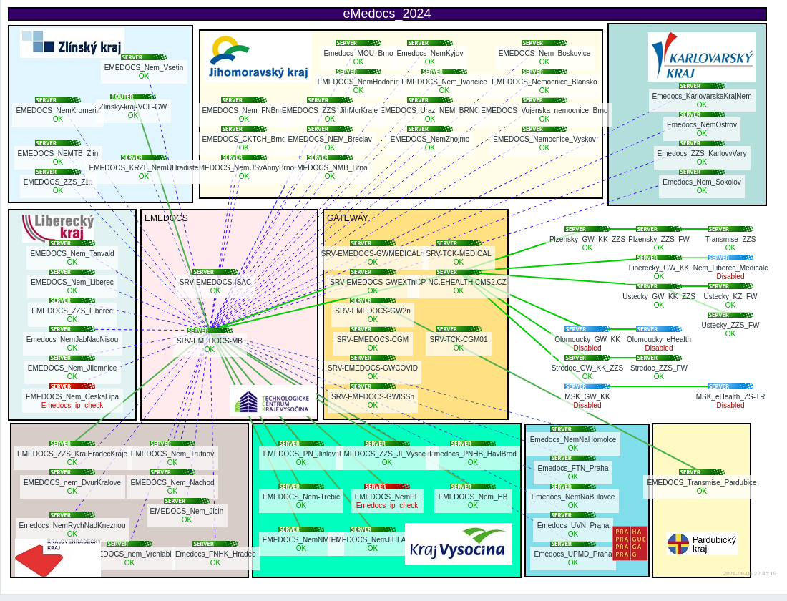
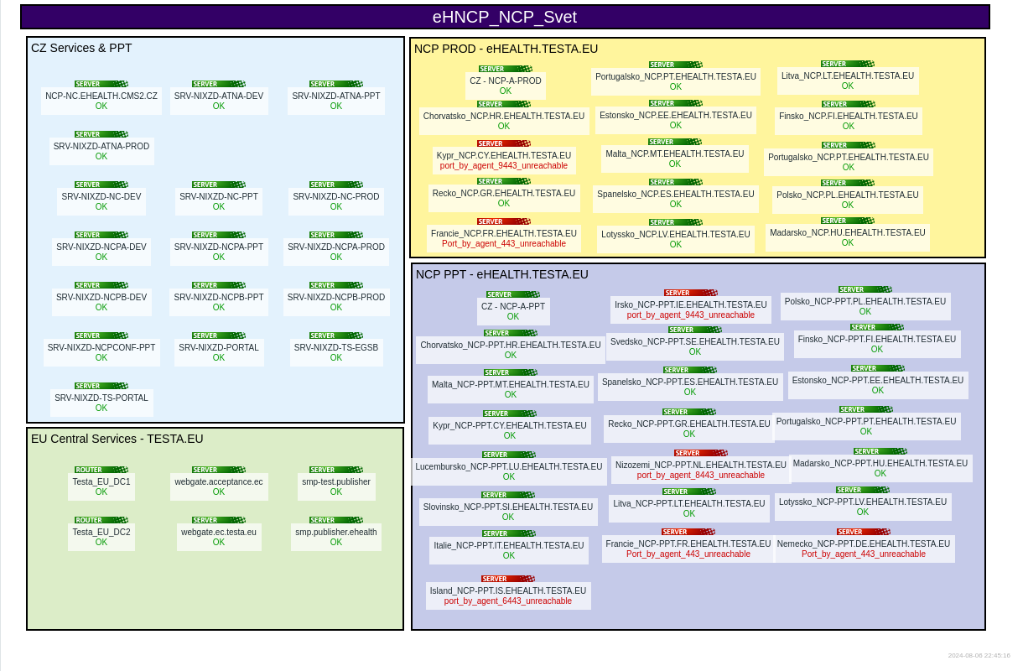
…. není toho málo co hlídat
https://www.rowanet.cz/zabbix/

Slide 4
Instrukce připojení k CMS2 (Extranet zdravotnictví)
https://www.mvcr.cz/soubor/provozni-podminky-extranet-cms2-v-1-0-3-docx.aspx

Slide 5
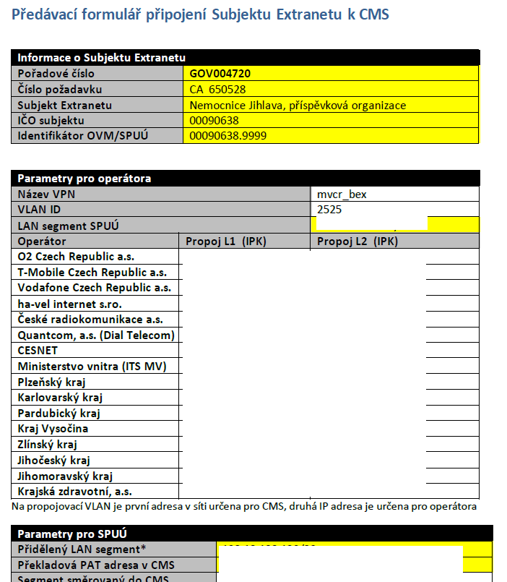
Protokol o připojení k CMS – podmínka NPO a IROP!!!

Slide 6
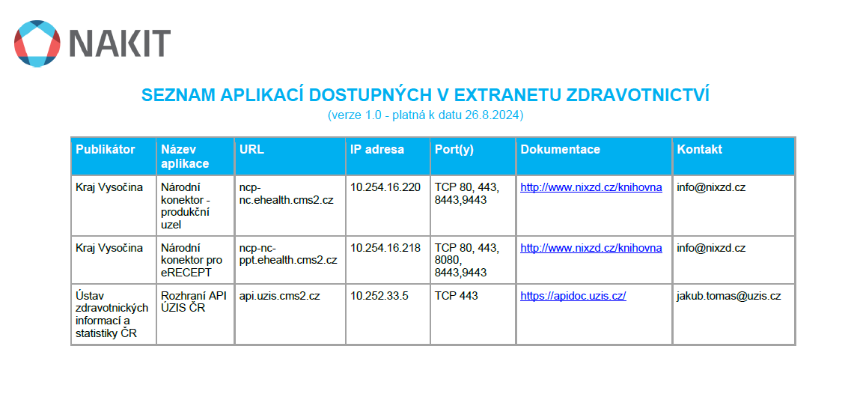
Služby dostupné v CMS pro nemocnice (Extranet zdravotnictví)

Slide 7
Služby dostupné v CMS pro nemocnice (Extranet zdravotnictví)

Slide 8
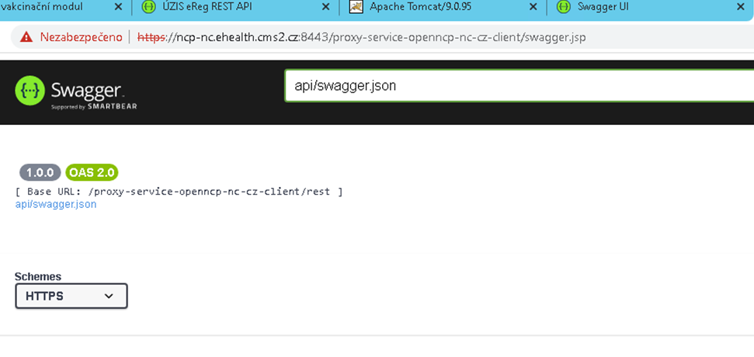

Slide 9
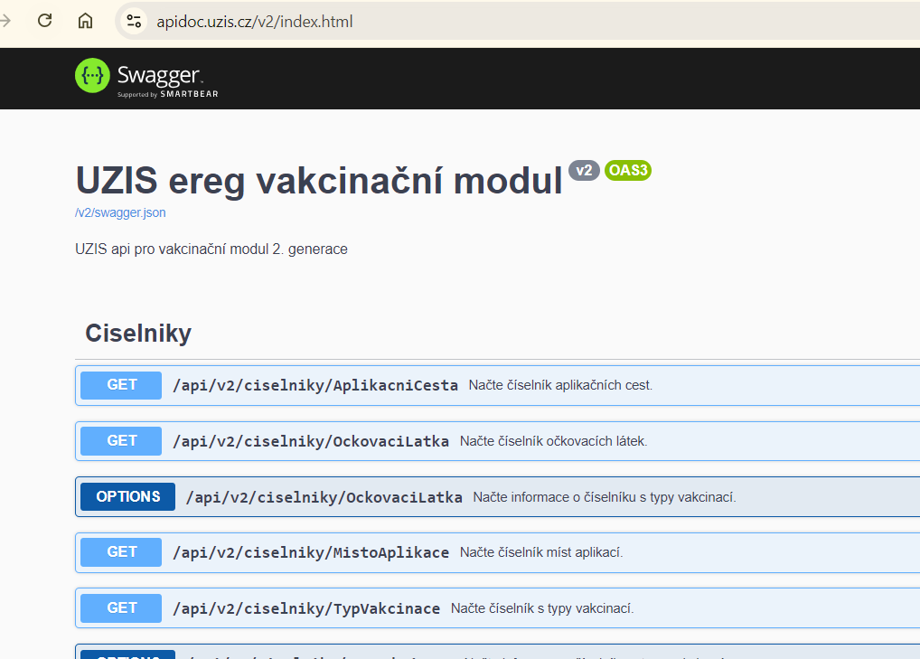

Slide 10
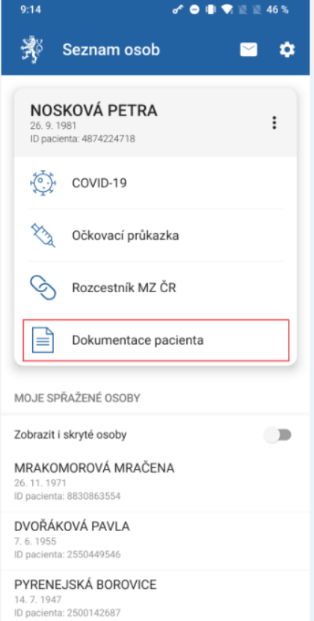
Služby které budou (snad) dostupné v CMS pro nemocnice (Extranet zdravotnictví)
eRecept (SUKL) – vyčítání eReceptů už v CMS je, API pro vystavování v roce 2025
eNeschopenka (CSSZ) – probíhá diskuze o modelu, mělo by být publikováno na přelomu 2024/2025
EZ-Karta – hotovo vůči NCPeH, možný rozvoj
Portál občana – hotovo přes eGSB vůči NCPeH , možný rozvoj

Slide 11
Děkujeme za pozornost !
www.rowanet.cz

